Slide 1







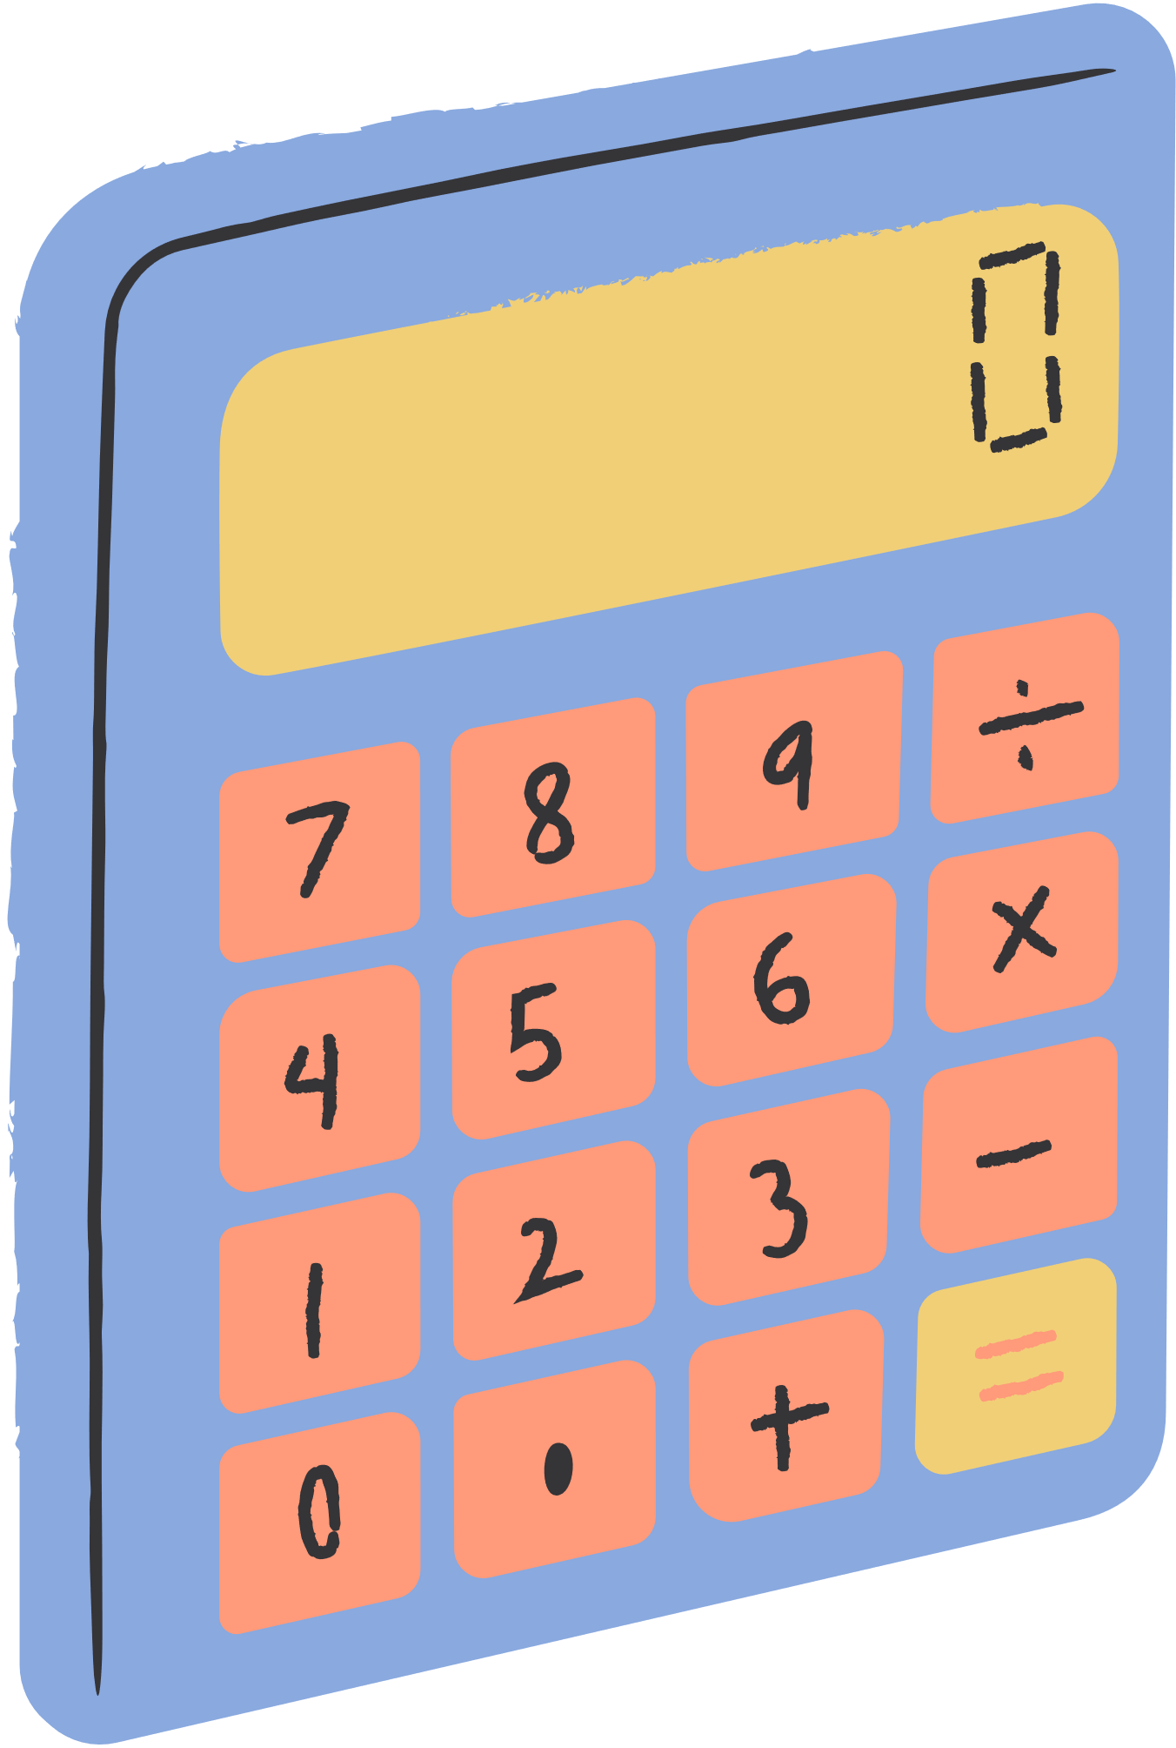

Bài 17 : Ảnh của vật qua gương phẳng
Kết nối tri thức lớp 7

Slide 2


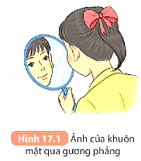


I . Ảnh của vật qua gương phẳng
Hình 17.1
Ảnh của khuôn mặt qua gương phẳng
Khi soi gương , ta thấy ảnh của mình ở trong gương .
Hình của vật nhìn thấy ở trong gương phẳng được gọi là ảnh của vật trong gương phẳng

Slide 3

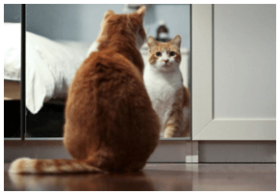
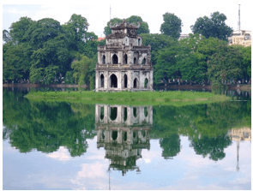

Hãy nêu thêm ví dụ về ảnh của vật qua gương phẳng hoặc các mặt phản xạ khác.
Ảnh con chó qua gương phẳng
Ảnh của tháp rùa trên mặt nước phẳng, lặng.

Slide 4


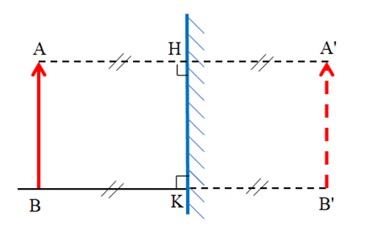

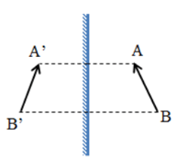



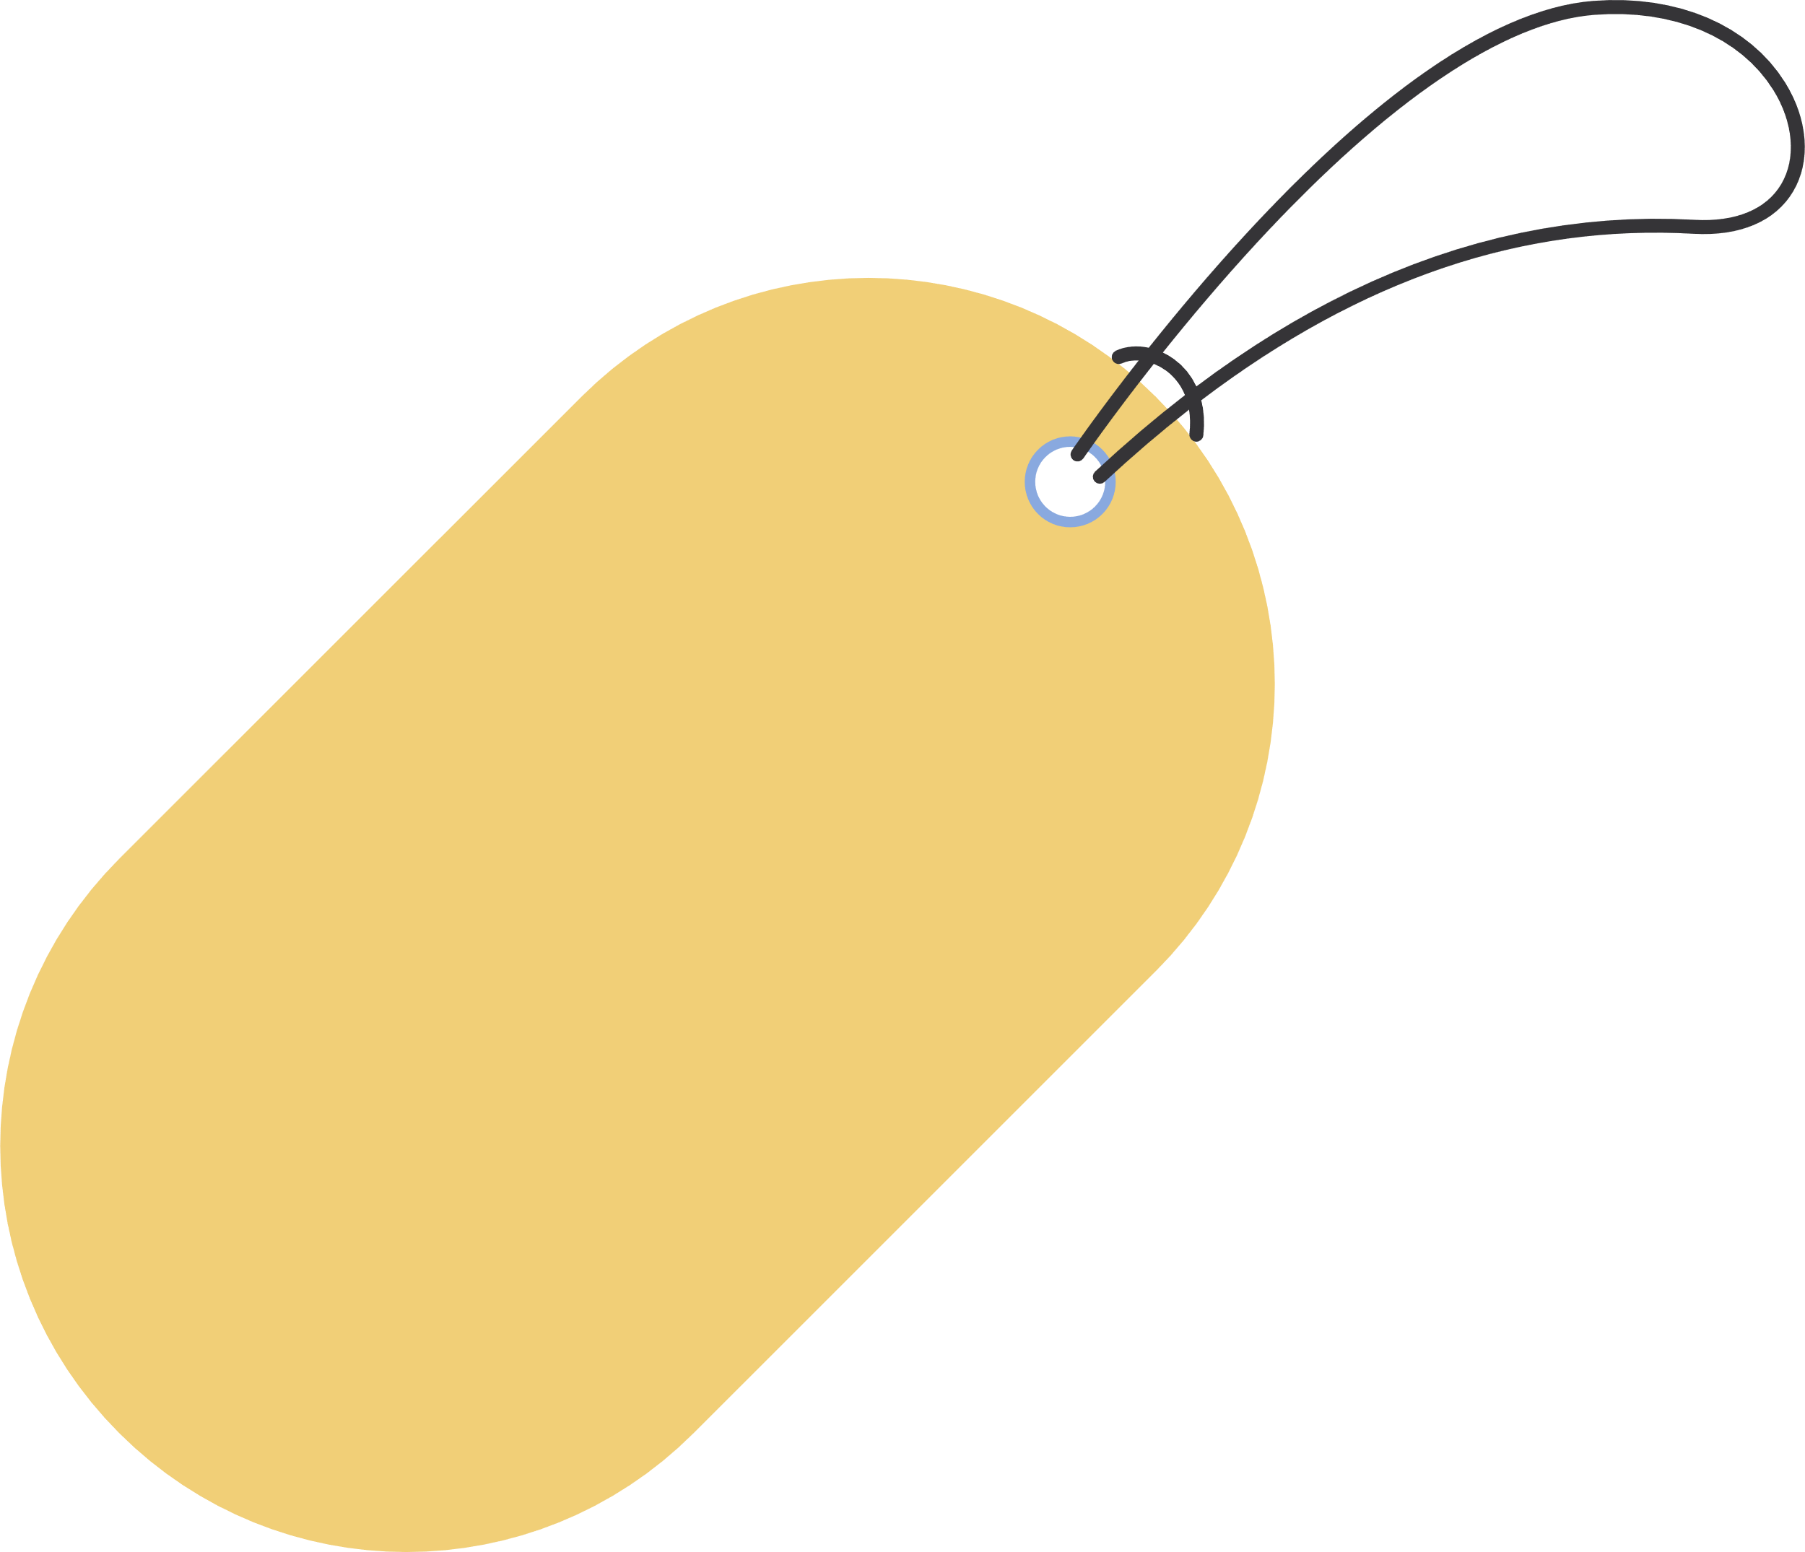

II . Tính chất của vật qua gương phẳng
Hình ảnh :
1.
Dự đoán về tính chất của ảnh qua GP
Dự đoán tính chất của ảnh qua GP bằng cách nào ?
2.
Thí nghiệm kiểm tra dự đoán
a . Dụng cụ thí nghiệm
b . Tiến hành thí nghiệm
Chú ý :
Qúa trình giảng dạy sẽ hỏi một số câu hỏi liên quan đến bài học
80.000
VNĐ

Slide 5
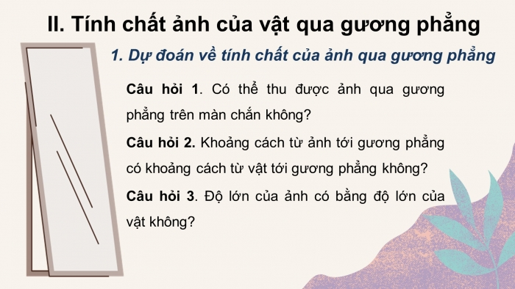

Slide 6


80.000
VNĐ
Câu hỏi dự đoán ?
C2
Có thể thu được ảnh qua gương phẳng trên màn chắn không?
Khoảng cách từ ảnh tới
gương phẳng có bằng
khoảng cách từ vật tới gương
phẳng không?
C1
Có thể dự đoán : là không thể thu
được ảnh qua gương phẳng trên
màn chắn
Gợi ý :
Dự đoán: Khoảng cách từ ảnh tới gương phẳng bằng khoảng cách từ vật tới gương phẳng.
C3
Độ lớn của ảnh có bằng độ lớn của vật không?
Tất nhiên là luôn
luôn bằng

Slide 7
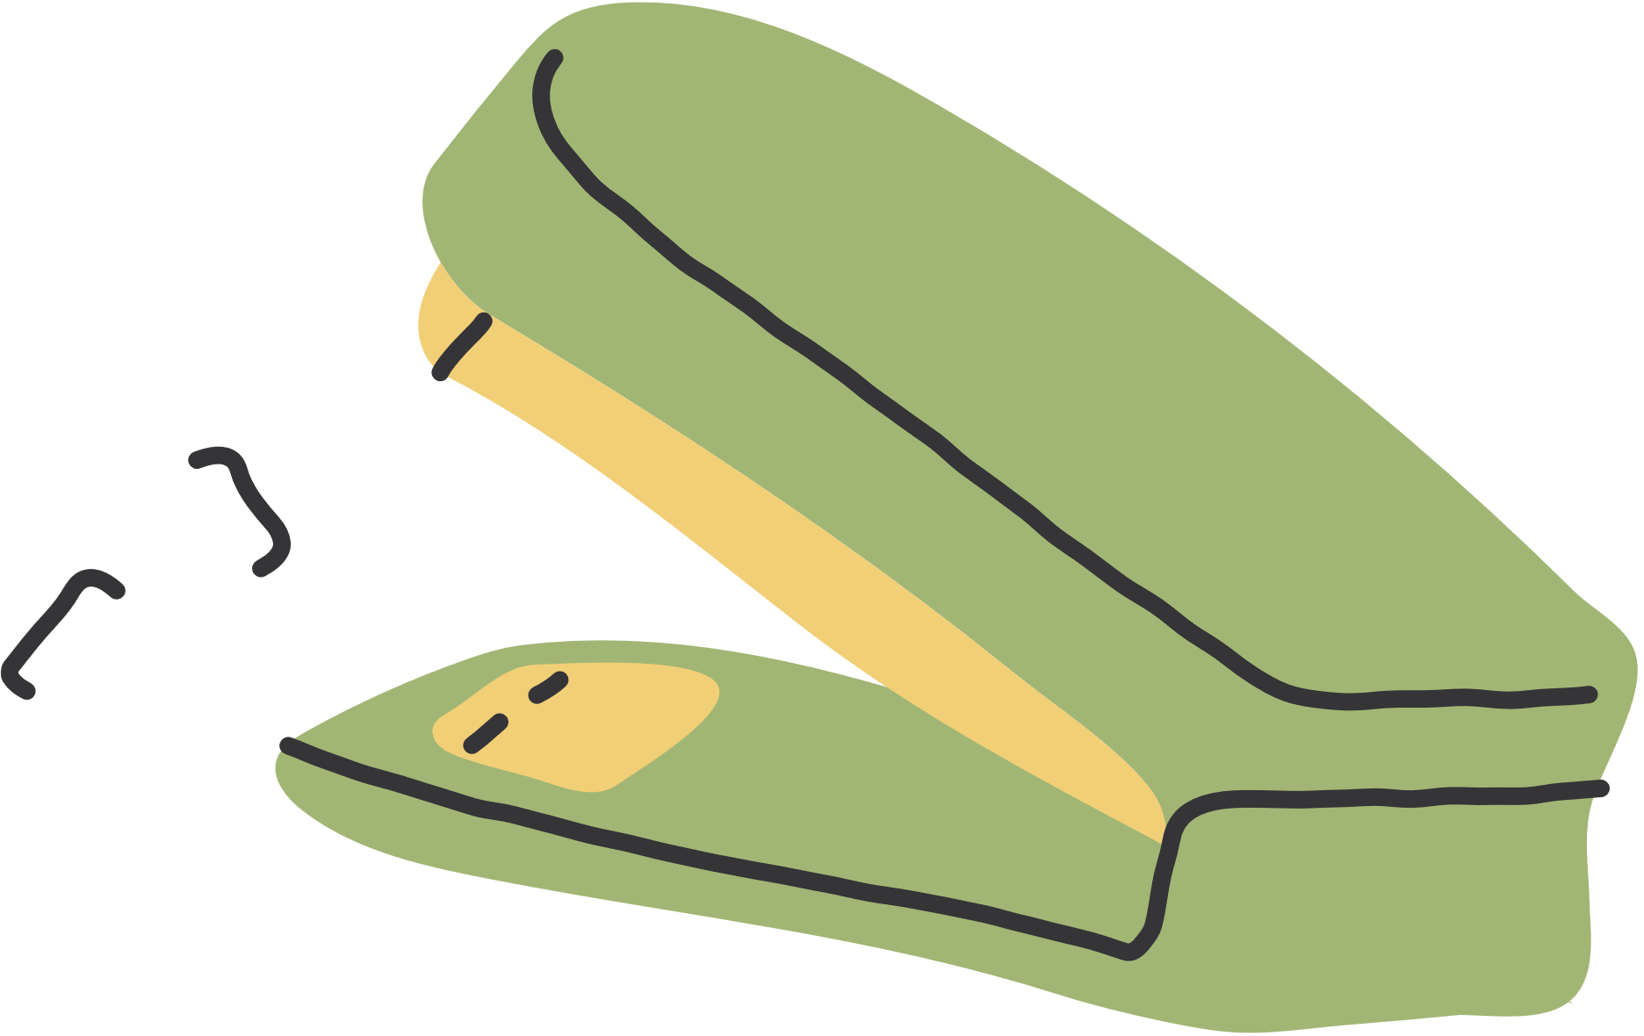




80.000
VNĐ
Lý thuyết
Hãy ghi vào vở và học thuộc nhé !
Ảnh của vật qua gương phẳng là ảnh ảo không hứng được trên màn chắn .
Độ lớn của ảnh bằng độ lớn của vật
Khoảng cách từ một điểm của vật đến gương bằng khoảng cách từ ảnh của điểm đó đến gương ( ảnh và vật đối xứng nhau qua gương )
Có sự hoán đổi trái – phải giữa vật và ảnh

Slide 8





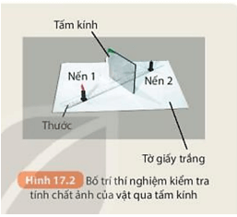
80.000
VNĐ
2 . Thí nghiệm kiểm tra dự đoán
Đáp án
80.000
VNĐ
80.000
VNĐ
1.
Dụng cụ thí nghiệm
2.
Tiến hành thí nghiệm
Một tấm kính mỏng , phẳng để thay cho gương
Hai cây nến giống nhau
Thước đo có ĐCNN ( Độ chia nhỏ nhất ) tới milimét ,tờ giấy trắng
Một giá đỡ tấm kính , hai giá đỡ nến
Đọc những thông
tin thí nghiệm ở
trong SGK/83

Slide 9






Hãy nghĩ cách làm thí nghiệm để kiểm tra xem ảnh của vật qua gương phẳng có thu được trên màn chắn không.
- Thí nghiệm:
+ Dùng 1 gương phẳng đặt thẳng đứng trên mặt bàn nằm ngang.
+ Đặt một viên phấn trước mặt gương.
+ Đưa một tấm bìa (dùng làm màn chắn) ra sau gương.
- Sau khi tiến hành thí nghiệm ta rút ra kết luận: Ảnh của vật qua gương phẳng không thu được trên màn chắn.

Slide 10

Hãy dùng một miếng bìa có viết chữ hướng mặt có dòng chữ vào gương phẳng để tìm ảnh của dòng chữ và trả lời câu hỏi ở phần mở bài.
Giaỉ :
Chữ AMBULANCE trên đầu xe cứu thương được viết ngược từ phải sang trái nhằm mục đích để người đi đường khi nhìn vào gương chiếu hậu của mình sẽ thuận lợi đọc được chữ “AMBULANCE” theo chiều xuôi, từ đó dễ dàng nhận ra xe cứu thương mà chủ động nhường đường cho xe qua.

Slide 11
Bạn A đứng cách bức tường 4 m, trên tường treo thẳng đứng một tấm gương phẳng rộng và nhìn thấy ảnh của mình trong gương. Bạn A phải di chuyển về phía nào, một khoảng bao nhiêu để cách ảnh của mình 2 m?
Vì khoảng cách từ ảnh tới gương phẳng bằng khoảng cách từ vật tới gương phẳng.
⇒ Để bạn A đứng cách ảnh của mình 2 m thì bạn A phải đứng cách gương 1 m.
⇒ Bạn A phải di chuyển tiến về phía bức tường một khoảng là: 4 – 1 = 3 m.

Slide 12
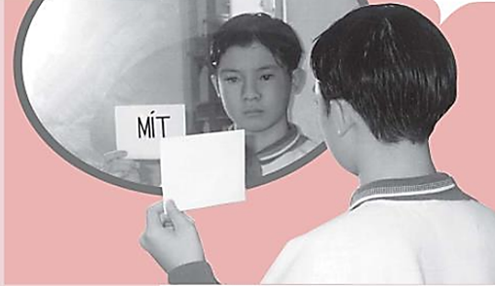
Ảnh của chữ “TÌM” trong gương phẳng là chữ gì?
Ảnh của chữ “TÌM” trong gương phẳng là chữ “MÍT”

